Slide 1
cg-2. Blender を Windows マシンにインストール
Blender の利用条件
https://www.blender.org/about/
GNU General Public License (GPL) が定める自由利用
（各自で必ず確認すること）
Blender の入手
https://www.blender.org/download/
Blender のサイトからダウンロード
表示の日本語化
Blender の基本機能で可能
３次元コンピュータグラフィックス
実演シリーズ 金子邦彦

Slide 3
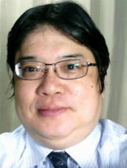
関連資料は，次のページで公開しています．
https://www.kkaneko.jp/db/index.html
金子研究室ホームページ
https://www.kkaneko.jp/index.html
金子邦彦

